Slide 1
Sistemas de Inteligencia Artificial
Métodos de Búsqueda No Informados e Informados
Grupo 1

Slide 2
Problema

Slide 3
Edificios
Tablero de N x N
Completar los casilleros con valores incluidos en [1, N]
La cantidad de pisos del edificio
No pueden existir duplicados en fila y columna
Restricción de visibilidad
La cantidad de edificios que puedo ver desde el borde

Slide 4
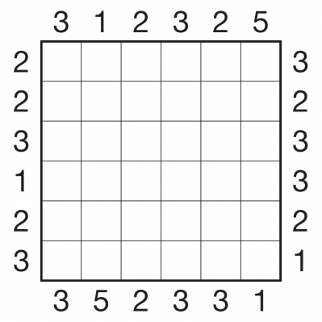
Edificios - Ejemplo

Slide 5
Implementación

Slide 6
Visibilidad
Un vector built-in de tamaño N por cada borde
Cada valor indica la cantidad de edificios visibles desde su posición y con respecto al borde

Slide 7
Tablero
Matriz built-in de N x N
Visibilidad
Lista con casilleros fijados en el estado inicial
Se genera un nuevo tablero al aplicar cualquier regla
Notes:
Comentar sobre alternativas pensadas:
((x, y) -> height)
Por qué tenemos que generar una nueva matriz y no podemos guardar solamente la regla que se aplicó

Slide 8
Estado
Tablero
Primer posición vacía para cada fila y columna

Slide 9
Problema
isGoal
Matriz completa
No existan conflictos de duplicidad
No existan conflictos de visibilidad
getHValue
Admisibles
No Admisibles

Slide 10
Reglas - Put
Idea: Colocar en la primera posición vacía del tablero un valor entre 1 y N inclusive
Compuesta por: Posición del tablero (fila y columna) y el valor a insertar
Costo: 1
Cantidad de reglas: N³

Slide 11
Reglas - Put
Restricciones
La primera posición vacía en el tablero se corresponda con aquella que compone a la regla
No existan duplicados en fila o columna
No existan conflictos de visibilidad

Slide 12
Reglas - Put
Restricciones de visibilidad
En cualquier posición se revisa que la visibilidad SUPERIOR e IZQUIERDA sea válida
La cantidad de edificios que se pueden ver desde cada borde debe ser menor o igual al límite impuesto por el mismo

Slide 13
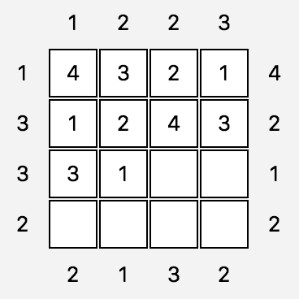
Reglas - Put

Slide 14
Reglas - Put
Restricciones de visibilidad (cont.)
Si es la última posición vacía de una fila se revisa que la visibilidad IZQUIERDA y DERECHA sea exacta
La cantidad de edificios que se pueden ver desde cada borde debe ser igual al límite impuesto por el mismo

Slide 15
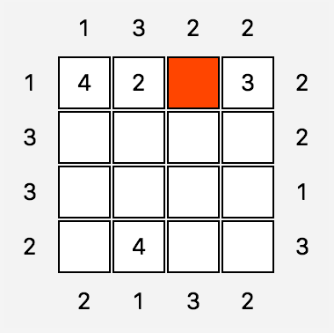
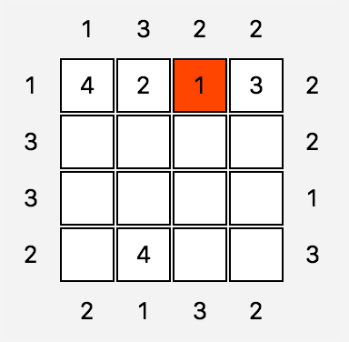
Reglas - Put

Slide 16
Reglas - Put
Restricciones de visibilidad (cont.)
Si es la última posición vacía de una columna se revisa que la visibilidad SUPERIOR e INFERIOR sea exacta
La cantidad de edificios que se pueden ver desde cada borde debe ser igual al límite impuesto por el mismo

Slide 17
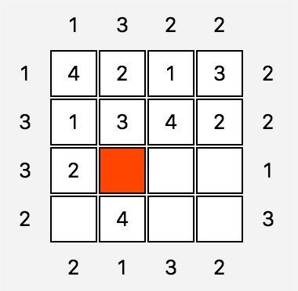
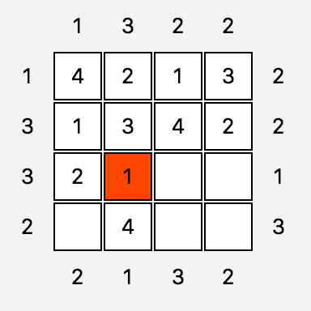
Reglas - Put

Slide 18

Reglas - Swap
Idea: Intercambiar los valores de 2 posiciones del tablero
Compuesta por: 2 Posiciones del tablero
Costo: 12
Cantidad de reglas:

Slide 19
Reglas - Swap
Restricciones
El tablero debe poseer todas sus posiciones ocupadas
No se pueden intercambiar valores fijados en el tablero inicial

Slide 20
Reglas - Swap
Tablero Inicial
Se carga el tablero con los valores iniciales fijos
Para cada posición, se tiene una lista de los posibles valores que puede tomar
Cuando se inserta un valor, se elimina como posible valor de todos los casilleros de la fila y columna
Se llena el tablero sin conflictos de duplicidad

Slide 21
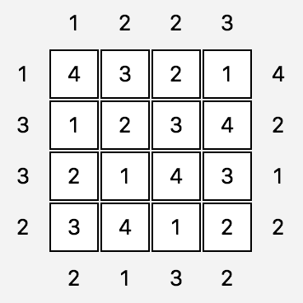
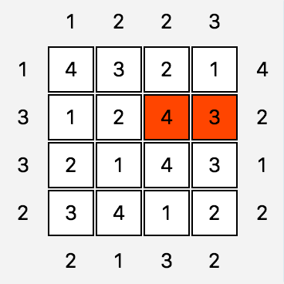
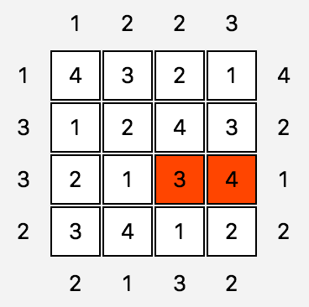
Reglas - Swap

Slide 22
Heurísticas
h sólo para regla Swap
Profundidad conocida para regla Put
Heurísticas (no h) para regla Put
Notes:
Ambas heurísticas pensadas para la regla Swap

Slide 23
Heurísticas
h*(n₀ ) = g*(n_{g} ) = g(n_{g} ) = #swaps * costoSwap
h*(n) = # swaps para solucionar todos los conflictos * costoSwap
⇒ h* desconocida
Notes:
h* es desconocida porque se aplica a la regla swap, si fuese a la put entonces sería la cantidad de casilleros restantes.
Si bien se conoce cómo calcular h* (fórmula que se deja expresa en los siguientes párrafos), no se conoce el valor numérico real de la # swaps para solucionar todos los conflictos, y es por esto que se la considera como desconocida.

Slide 24
Heurística - Admisible
Buscar h’ /
h’(n) ≤ h*(n)
# ideal swaps para solucionar todos los conflictos ≤ # swaps para solucionar todos los conflictos

Slide 25
Heurística - Admisible
Cantidad máxima de conflictos en un swap:
#MCRS = 12
# ideal swaps para solucionar todos los conflictos = ⌈#conflictos / #MCRS⌉
Repetidos Filas: 2 Columnas: 2 | Visibilidad Filas: 4 Columnas: 4

Slide 26
Heurística - Admisible
h’(n) = # ideal swaps para solucionar todos los conflictos * costoSwap
h*(n) = # swaps para solucionar todos los conflictos * costoSwap
⁂ h’(n) ≤ h*(n)
Notes:
Suponiendo que cada swap resuelve la cantidad máxima de conflictos que se pueden resolver con un swap (ideal)

Slide 27
Heurística - Admisible
h(n) = #conflictos / #MCRS * costoSwap ≤
⌈#conflictos / #MCRS⌉ * costoSwap = h’(n)
Si costoSwap = #MCRS ⇒ h(n) = #conflictos
⁂ h(n) ≤ h’(n)
⁂ Por transitividad, h(n) ≤ h’(n) ≤ h*(n)
⇒ h es admisible

Slide 28
Heurística - No Admisible
Experimento: Comprobación estadística de #conflictos que se resuelven por swap
Resultados:
Primeros pasos aprox. hasta x conflictos
Se estanca h/ hallar solución
Decisión: #conflictos resueltos por swap = 1

Slide 29
Heurística - No Admisible
h(n) = #conflictos * costoSwap
¿Por qué no es admisible?
Caso real en que 1 swap resuelve 12 conflictos y el problema es resuelto

Slide 30
Resultados

Slide 31
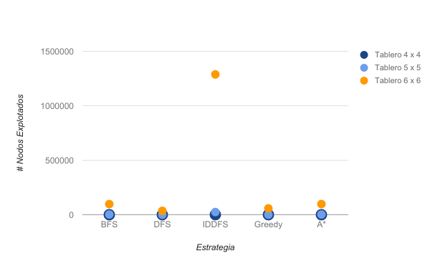
Resultados - Put
Costo total = #espacios vacíos
Profundidad = Costo Total

Slide 32
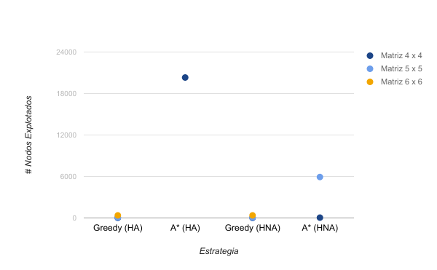
Resultados - Swap

Slide 33
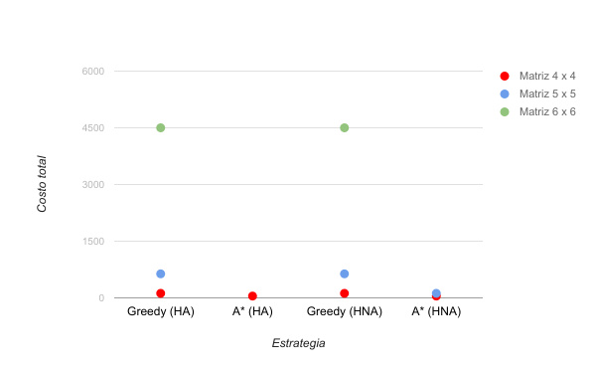
Resultados - Swap

Slide 34
Conclusiones

Slide 35
Conclusiones
Utilizando la regla Put:
Utilizar la estrategia DFS es más eficiente en cuanto a cantidad de nodos explotados para cualquiera de los tamaños probados, con respecto al BFS.
Al tratarse de un problema cuya solución se encuentra siempre a la misma profundidad a partir del estado inicial, no justifica aplicar IDDFS pues su performance será siempre inferior o igual a la que ofrece un DFS.

Slide 36
Conclusiones
Utilizando la regla Swap:
Los métodos de búsqueda no informados son muy poco performantes.
Si h devuelve un valor muy alejado de h*, A* presenta un excesivo uso de memoria debido al alto factor de ramificación, y un excesivo consumo de procesamiento al tener que mantener los nodos ordenados por f creciente.

Slide 37
Conclusiones
Utilizar una h no admisible, cuyos valores fueron obtenidos estadísticamente, permite mejorar la performance de memoria de A*, aunque se pierda la certeza de encontrar la solución óptima.

